Slide 1
সবাইকে শুভেচ্ছা
কেমন আছো তোমরা?
Notes:
Welcom

Slide 2
পরিচিতি
শিক্ষক পরিচিতি
পাঠ পরিচিতি
হরেন চন্দ্র দাস
সহকারী শিক্ষক
নিকড়দীঘি নান্দুলা উচ্চ বিদ্যালয়
পাঁচবিবি, জয়পুরহাট।
মোবাইলনং-০১৭৩৪৯৯৪৮৬৪
ইমেইল-horen.dash79@hotmail.com
শ্রেণীঃ দশম
বিষয়ঃ হিন্দুধর্ম ও নৈতিক শিক্ষা
অধ্যায়ঃদ্বিতীয়
সময়ঃ ৫০ মিনিট

Slide 3
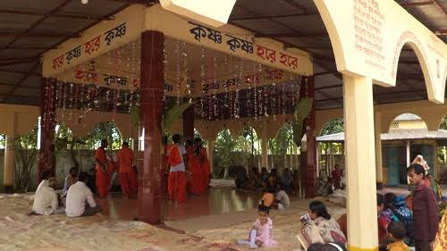
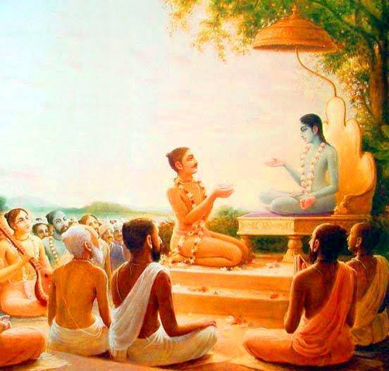
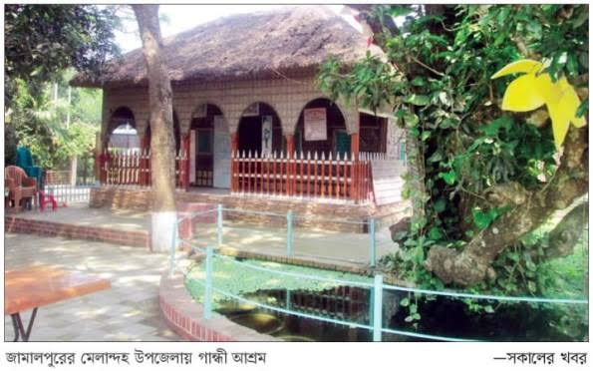
চিত্র গুলো লক্ষ্য কর
আশ্রমের চিত্র

Slide 4
আজকের পাঠ
চতুরাশ্রম

Slide 5
শিক্ষন ফল
চতুরাশ্রমের ধারনা ব্যাখ্যা করতে পারবে।
কোন আশ্রমে কি কাজ করতে হয় তা ব্যাখ্যা করতে পারবে।
কর্তব্য কর্ম সমন্ধে ব্যাখা করতে পারবে।

Slide 6
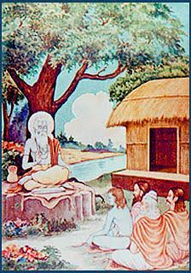
চিত্র গুলো লক্ষ্য কর
আশ্রমের চিত্র !

Slide 7
একক কাজ
সময়-২ মিনিট
আশ্রম কত প্রকার?ও কিকি?

Slide 8
একক কাজের সমাধান
আশ্রম চার প্রকার-
১। ব্রক্ষ্মচর্যাশ্রম ২।গার্হস্থ্য আশ্রম ৩।বান প্রস্থ আশ্রম ৪। সন্ন্যাস ।

Slide 9
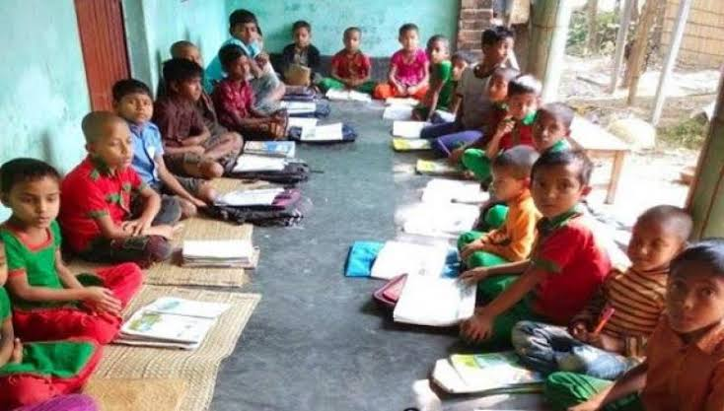
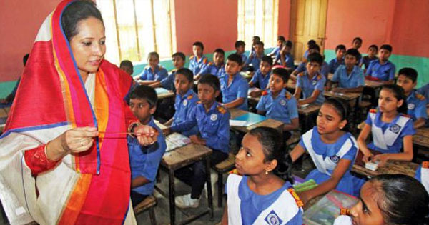
চিত্র গুলো লক্ষ্য কর
পাঠ দান করা হচ্ছে!

Slide 10
জোড়ায় কাজ
সময় ৫ মিনিট
কোন আশ্রম রুপান্তরিত হয়ে ছাত্র জীবনে পর্যবসিত হয়েছে ব্যাখ্যা কর।

Slide 11
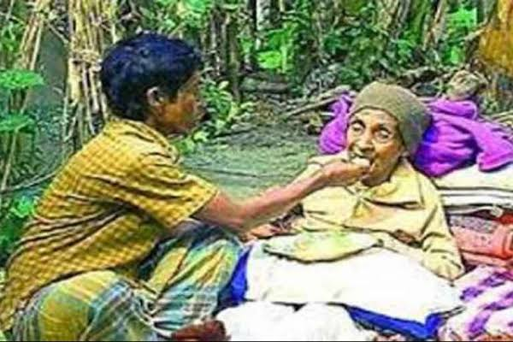
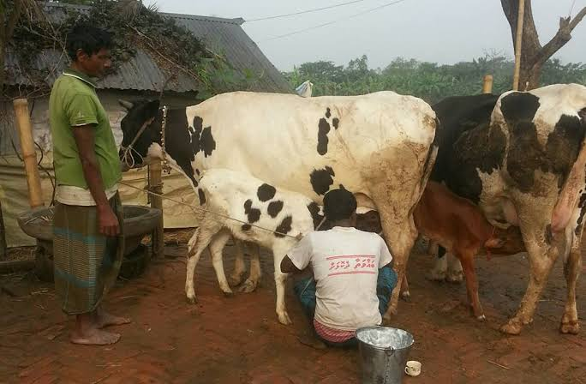
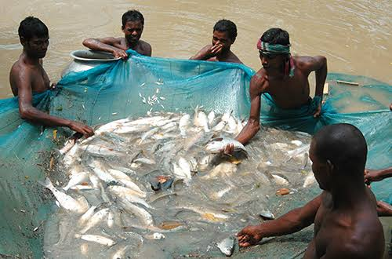
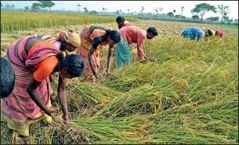
চিত্র গুল লক্ষ্য কর
গার্হস্থ্য কর্ম

Slide 12
দলীয় কাজ
কোন আশ্রম টি তোমাদের কাছে শ্রেষ্ঠ মনে হয় ব্যাখ্যা কর।

Slide 13
মূল্যায়ন
সময় ৫ মিনিট
১। মানুষের জীবন কে কয়টি ভাগে ভাগ করা হয়েছে?
(ক)দুইটি(খ) তিনটি (গ) চারটি (ঘ) পাঁচটি।
২। কোন আশ্রমে বনে থাকতে হয়?
(ক)ব্রক্ষ্মচর্যাশ্রম (খ)গার্হস্থ্য আশ্রম (গ)বান প্রস্থ আশ্রম (ঘ) সন্ন্যাস ।

Slide 14
বাড়ির কাজ
মানুষের জীবনে আশ্রমের গুরুত্ব ব্যাখ্যা কর।

Slide 15
ধন্যবাদ

